Slide 1
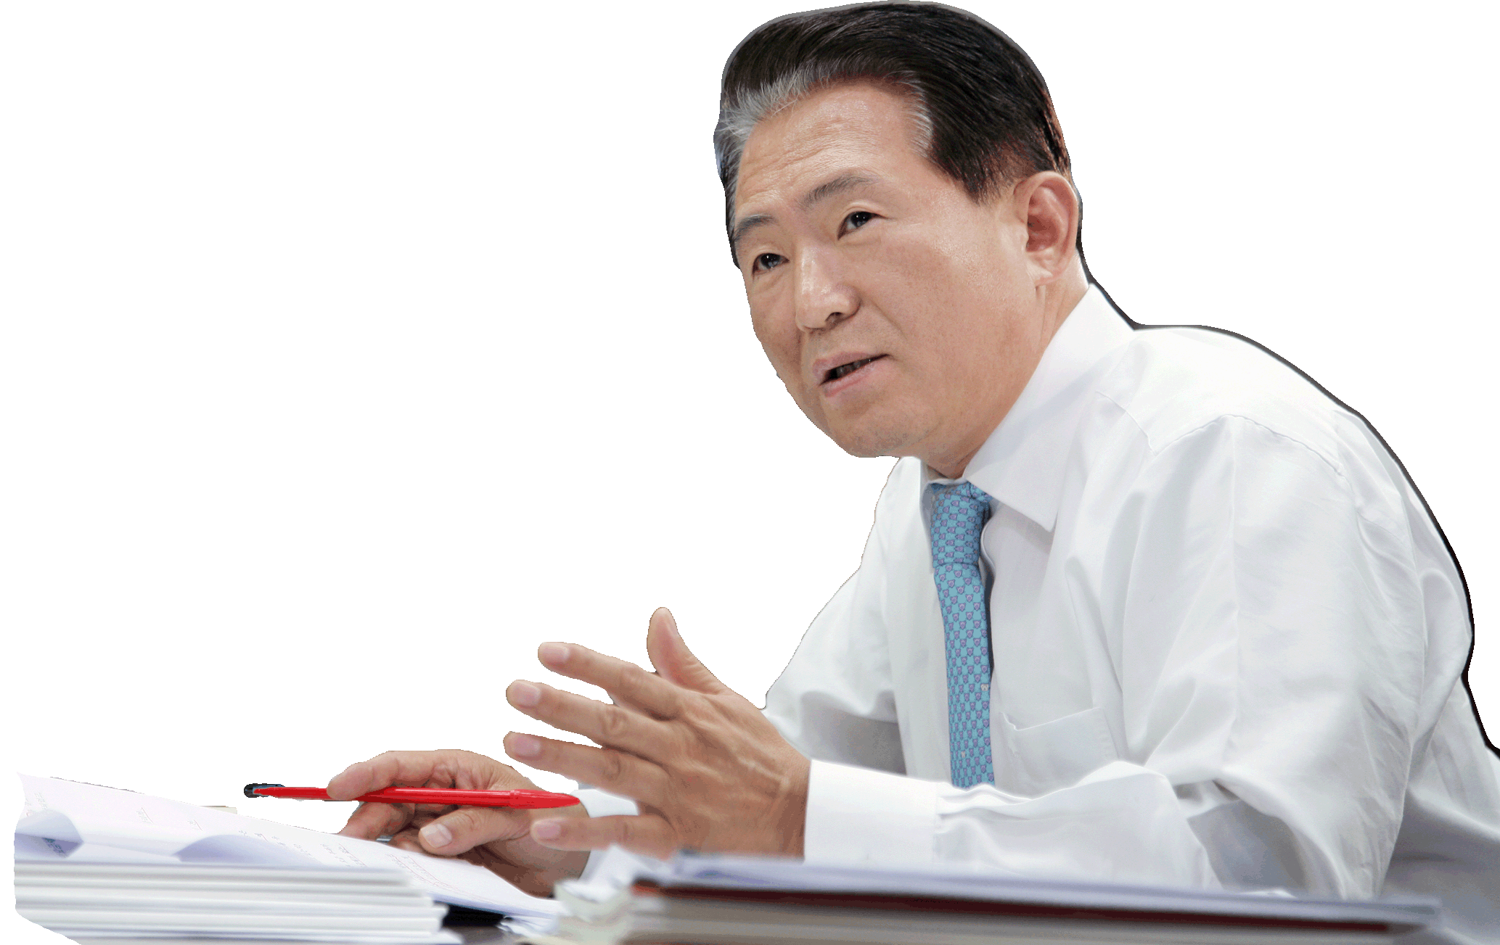


「전력수급기본계획」의
문제점 및 개선방안
2013.10.14(월)
김 한 표
국회의원
(경남 거제시)

Slide 2

「전력수급기본계획」의 문제점 및 개선방안
‘전력수급기본계획’ 이란?
수립 근거
산업통상자원부장관은 전기사업법 제25조에 의해 전력수급안정을 위해
2년 단위로 전력수급기본계획을 수립하여 공고함
전력수급기본계획에는 전력수급의 기본 방향과 장기전망, 전력설비 건설
계획과 전력수요관리 등에 관한 사항을 포함
수립 절차
제6차 전력수급기본계획을 기준으로 약 9개월간(‘12.5~’13.2) 소요
수급분과위원회 개최(‘12.5.25)
건설의향 접수
(‘12.5~10)
수요예측, 설비 계획 수립(’12.9~12)
건설의향 평가
(’13.1)
공고
(’13.2)
Notes:
첫번째로 발전차액 지원사업에 대한 개요입니다
일반적으로 발전사업자가 전력을 생산, 판매할 경우
판매단가는 전력시장에서의 수요와 공급에 의해 결정된 전력시장가격,
즉 SMP로 판매하도록 되어 있습니다
그러나, 태양광 발전 등 신재생발전전력은 아직까지는 경제성이 부족하기
때문에 전력시장에서 가격경쟁력을 갖추지 못했습니다
현재 전력시장에서 전력의 가격은 1kWh당 100원에서 120원정도이나
태양광전력은 약 400원에서 600원으로 높습니다
이와 같이 가격경쟁력이 떨어지는 신재생에너지의 보급을 위하여
정부는 신재생전력에 대한 적정기준가격을 정하고,
그 기준가격과 전력시장가격과의 차액을 기금에서 지원하고 있습니다
이것이 발전차액지원사업이며, 본 사업은 가격경쟁력 확보를 통한 신재생에너지
보급확대외에, 화석연료의 환경오염 문제를 최소화하고, 관련 산업을 육성함으로써
국가의 신성장동력을 창출함에 있습니다
근래 공익광고중에 이런 카피가 있습니다
전기는 국산이지만 원료는 수입입니다. 우리나라는 에너지원의 약 90%를 수입하는 자원부족국가로서
신재생에너지는 원료수입이 필요없는 에너지원으로서 우리나라의 에너지자립도를 향상시킬 수 있는 효과도 있습니다.

Slide 3
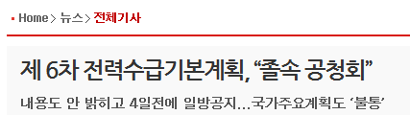



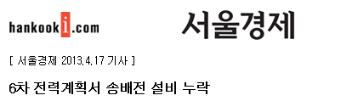
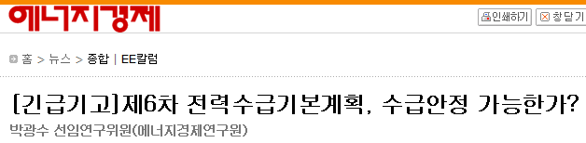
「전력수급기본계획」의 문제점 및 개선방안
‘전력수급기본계획’ 발표 후 !!!
[2013.1.29 기사]
제6차 전력수급기본계획 발표 후 각종
언론에서는 전력수급기본계획의 문제점을
보도함
[2013.2.1 기사]
‘온실가스 감축계획과 충돌된다’
‘송배전설비 건설계획이 누락되어 법적
요건을 갖추지 못했다’
‘수급안전 가능한가?’
[2013.4.17 기사]
이 중에서, 전력수급기본계획의 실패로
인한 ‘전력수급 불안정’과 이로 인한 국민
불편 및 부담에 대해 지적하고자 함
[2013.2.13 기사]
Notes:
첫번째로 발전차액 지원사업에 대한 개요입니다
일반적으로 발전사업자가 전력을 생산, 판매할 경우
판매단가는 전력시장에서의 수요와 공급에 의해 결정된 전력시장가격,
즉 SMP로 판매하도록 되어 있습니다
그러나, 태양광 발전 등 신재생발전전력은 아직까지는 경제성이 부족하기
때문에 전력시장에서 가격경쟁력을 갖추지 못했습니다
현재 전력시장에서 전력의 가격은 1kWh당 100원에서 120원정도이나
태양광전력은 약 400원에서 600원으로 높습니다
이와 같이 가격경쟁력이 떨어지는 신재생에너지의 보급을 위하여
정부는 신재생전력에 대한 적정기준가격을 정하고,
그 기준가격과 전력시장가격과의 차액을 기금에서 지원하고 있습니다
이것이 발전차액지원사업이며, 본 사업은 가격경쟁력 확보를 통한 신재생에너지
보급확대외에, 화석연료의 환경오염 문제를 최소화하고, 관련 산업을 육성함으로써
국가의 신성장동력을 창출함에 있습니다
근래 공익광고중에 이런 카피가 있습니다
전기는 국산이지만 원료는 수입입니다. 우리나라는 에너지원의 약 90%를 수입하는 자원부족국가로서
신재생에너지는 원료수입이 필요없는 에너지원으로서 우리나라의 에너지자립도를 향상시킬 수 있는 효과도 있습니다.

Slide 4
「전력수급기본계획」의 문제점 및 개선방안
‘전력수급기본계획’과 ‘전력대란’
① 수요예측 실패
< ‘12년 최대전력수요 예측 및 실적 >
< ‘13년 하절기 최대수요 예측 및 실적 >
구 분 | 3차 수급계획(‘06 발표)
예 측 | 6,712만kW
실 적 | 7,429만kW
오 차 | 717만kW
오차율 | 11%
구 분 | 6차 수급계획(‘13.2월 발표)
예 측 | 7,899만kW
실 적 | 8,008만Kw
오 차 | 109만kW*
오차율 | 1.4%
*출처 : 제6차 전력수급기본계획
*수요관리 前 최대수요임(출처:산업부 보도자료)
2006년에 발표한 3차 전력수급기본계획에서, 2012년의 최대전력수요를 6,172만kW로
예측했으나, 실제 최대수요는 7,429만kW로써, 원전 7기에 해당하는 717만kW의 수요예측
오차 발생
더욱이, 올해 2월에 발표한 6차 전력수급기본계획에서 올해 하절기 최대수요를 7,899만kW로 예측 했
으나, 지난 8월19일에 8,08만kW를 기록함으로써 단기 예측 정확도에도 문제점을 드러냄
Notes:
첫번째로 발전차액 지원사업에 대한 개요입니다
일반적으로 발전사업자가 전력을 생산, 판매할 경우
판매단가는 전력시장에서의 수요와 공급에 의해 결정된 전력시장가격,
즉 SMP로 판매하도록 되어 있습니다
그러나, 태양광 발전 등 신재생발전전력은 아직까지는 경제성이 부족하기
때문에 전력시장에서 가격경쟁력을 갖추지 못했습니다
현재 전력시장에서 전력의 가격은 1kWh당 100원에서 120원정도이나
태양광전력은 약 400원에서 600원으로 높습니다
이와 같이 가격경쟁력이 떨어지는 신재생에너지의 보급을 위하여
정부는 신재생전력에 대한 적정기준가격을 정하고,
그 기준가격과 전력시장가격과의 차액을 기금에서 지원하고 있습니다
이것이 발전차액지원사업이며, 본 사업은 가격경쟁력 확보를 통한 신재생에너지
보급확대외에, 화석연료의 환경오염 문제를 최소화하고, 관련 산업을 육성함으로써
국가의 신성장동력을 창출함에 있습니다
근래 공익광고중에 이런 카피가 있습니다
전기는 국산이지만 원료는 수입입니다. 우리나라는 에너지원의 약 90%를 수입하는 자원부족국가로서
신재생에너지는 원료수입이 필요없는 에너지원으로서 우리나라의 에너지자립도를 향상시킬 수 있는 효과도 있습니다.

Slide 5
「전력수급기본계획」의 문제점 및 개선방안
‘전력수급기본계획’과 ‘전력대란’
② 적기 공급능력 확충 실패
발전소 준공 지연 및 건설 취소
‘제3차 전력수급기본계획’상, ’13년 가동될 예정이던 발전기 중 415만kW에
해당되는 설비가 준공이 지연되거나 건설이 취소됨
특히, 준공 지연 또는 건설 취소된 415만kW 중에서 민간발전사가 약 76%를
차지하고 있음. 수급계획 수립시 ‘건설의향 평가’가 제대로 이루어지는지 의문임
구 분 | 발전공기업 | 민간발전사
준공 지연 | 서울복합(100) | 부곡복합(100)
건설 취소 | - | 송도복합(90), 양주복합(70), 율촌복합(55)
* 출처 : 제6차 전력수급기본계획. 괄호 안 숫자는 발전소 설비용량(단위:만kW)
이러함에도 불구하고, 이번 6차 전력수급기본계획을 보면, 2027년까지 신규 확보할
화력발전소 1,580만kW 중에서 74%에 해당하는 1,074만kW를 민간발전사에 할당함
Notes:
첫번째로 발전차액 지원사업에 대한 개요입니다
일반적으로 발전사업자가 전력을 생산, 판매할 경우
판매단가는 전력시장에서의 수요와 공급에 의해 결정된 전력시장가격,
즉 SMP로 판매하도록 되어 있습니다
그러나, 태양광 발전 등 신재생발전전력은 아직까지는 경제성이 부족하기
때문에 전력시장에서 가격경쟁력을 갖추지 못했습니다
현재 전력시장에서 전력의 가격은 1kWh당 100원에서 120원정도이나
태양광전력은 약 400원에서 600원으로 높습니다
이와 같이 가격경쟁력이 떨어지는 신재생에너지의 보급을 위하여
정부는 신재생전력에 대한 적정기준가격을 정하고,
그 기준가격과 전력시장가격과의 차액을 기금에서 지원하고 있습니다
이것이 발전차액지원사업이며, 본 사업은 가격경쟁력 확보를 통한 신재생에너지
보급확대외에, 화석연료의 환경오염 문제를 최소화하고, 관련 산업을 육성함으로써
국가의 신성장동력을 창출함에 있습니다
근래 공익광고중에 이런 카피가 있습니다
전기는 국산이지만 원료는 수입입니다. 우리나라는 에너지원의 약 90%를 수입하는 자원부족국가로서
신재생에너지는 원료수입이 필요없는 에너지원으로서 우리나라의 에너지자립도를 향상시킬 수 있는 효과도 있습니다.

Slide 6
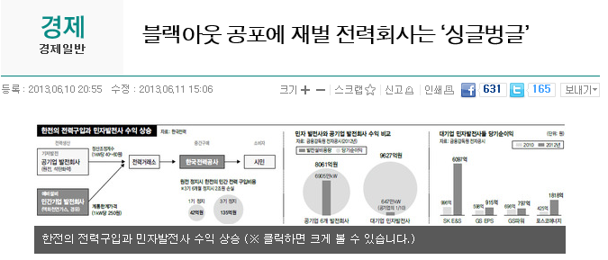
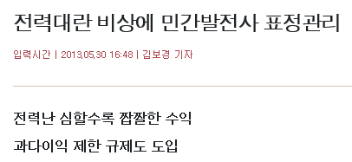


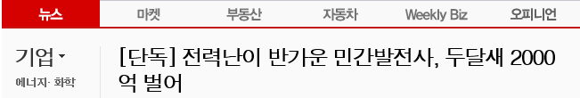

「전력수급기본계획」의 문제점 및 개선방안
‘전력대란’ 뒤에서 웃음 짓는 ‘민간발전사’
[2013.8.18 기사]
최근 2년간 발전회사별 영업이익률 비교
발전공기업의 영업이익은 ’11년
6.4%에서 ’12년 4.3%로 감소한 반면,
민간발전사는 전년 대비 상승함
특히, SK E&S와 수자원공사는 ’12년에
52%의 높은 영업이익률을 달성함
* 출처 : 전력가격체계의 문제점과 개선방안(국회예산정책처. 2013.6)
Notes:
첫번째로 발전차액 지원사업에 대한 개요입니다
일반적으로 발전사업자가 전력을 생산, 판매할 경우
판매단가는 전력시장에서의 수요와 공급에 의해 결정된 전력시장가격,
즉 SMP로 판매하도록 되어 있습니다
그러나, 태양광 발전 등 신재생발전전력은 아직까지는 경제성이 부족하기
때문에 전력시장에서 가격경쟁력을 갖추지 못했습니다
현재 전력시장에서 전력의 가격은 1kWh당 100원에서 120원정도이나
태양광전력은 약 400원에서 600원으로 높습니다
이와 같이 가격경쟁력이 떨어지는 신재생에너지의 보급을 위하여
정부는 신재생전력에 대한 적정기준가격을 정하고,
그 기준가격과 전력시장가격과의 차액을 기금에서 지원하고 있습니다
이것이 발전차액지원사업이며, 본 사업은 가격경쟁력 확보를 통한 신재생에너지
보급확대외에, 화석연료의 환경오염 문제를 최소화하고, 관련 산업을 육성함으로써
국가의 신성장동력을 창출함에 있습니다
근래 공익광고중에 이런 카피가 있습니다
전기는 국산이지만 원료는 수입입니다. 우리나라는 에너지원의 약 90%를 수입하는 자원부족국가로서
신재생에너지는 원료수입이 필요없는 에너지원으로서 우리나라의 에너지자립도를 향상시킬 수 있는 효과도 있습니다.

Slide 7
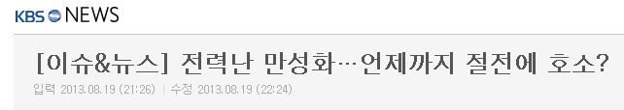
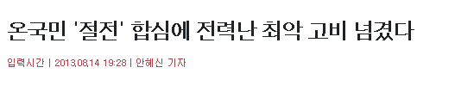
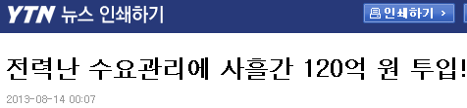
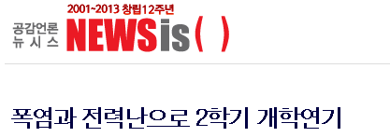
「전력수급기본계획」의 문제점 및 개선방안
‘수요예측 실패에 의한 전력대란’의 결과는 ?
국민이 모두 감수하는 현실
[2013.8.14 기사]
[2013.8.19 기사]
장기 전력수요예측 실패와 공급능력 확보 실패로 인해 찜통 더위속에서도
에어컨은 장식용에 불과했으며, 어린 학생들은 부채질 하기에 바빴음
또한, 블랙아웃을 막기 위한 수요관리 비용은 전력산업기반기금으로
보전하게 되어 경제적 비용까지도 국민이 부담하였음
Notes:
첫번째로 발전차액 지원사업에 대한 개요입니다
일반적으로 발전사업자가 전력을 생산, 판매할 경우
판매단가는 전력시장에서의 수요와 공급에 의해 결정된 전력시장가격,
즉 SMP로 판매하도록 되어 있습니다
그러나, 태양광 발전 등 신재생발전전력은 아직까지는 경제성이 부족하기
때문에 전력시장에서 가격경쟁력을 갖추지 못했습니다
현재 전력시장에서 전력의 가격은 1kWh당 100원에서 120원정도이나
태양광전력은 약 400원에서 600원으로 높습니다
이와 같이 가격경쟁력이 떨어지는 신재생에너지의 보급을 위하여
정부는 신재생전력에 대한 적정기준가격을 정하고,
그 기준가격과 전력시장가격과의 차액을 기금에서 지원하고 있습니다
이것이 발전차액지원사업이며, 본 사업은 가격경쟁력 확보를 통한 신재생에너지
보급확대외에, 화석연료의 환경오염 문제를 최소화하고, 관련 산업을 육성함으로써
국가의 신성장동력을 창출함에 있습니다
근래 공익광고중에 이런 카피가 있습니다
전기는 국산이지만 원료는 수입입니다. 우리나라는 에너지원의 약 90%를 수입하는 자원부족국가로서
신재생에너지는 원료수입이 필요없는 에너지원으로서 우리나라의 에너지자립도를 향상시킬 수 있는 효과도 있습니다.

Slide 8
「전력수급기본계획」의 문제점 및 개선방안
‘후진적인 전력난’은 이제 그만 !!!
개선 방안
장관은 내년 여름까지는 전력 사정이 어려울 것이라고 발표한 바 있음. 내년 여름
이후에는 올해와 같이 ‘후진적인 전력난’이 재발되지 않도록 ‘전력수급기본계획’
수립 시 ‘예측수요 오차’를 최소화할 수 있는 대책을 마련하시기 바람
지난 9월 5일 ‘국회 산업위와 전국전력노동조합의 공동 주최’로 열린『전력산업
정책방향 모색을 위한 국제 심포지엄』에서 영국 하트퍼드셔대학, 홀야 다그데위
렌 교수는, “전력산업이 민영화 되면 정부 규제가 제대로 작동되는 사례는 드물
다”, “공공부문에서 전력을 남겨두는 게 이상적이지만, 그렇지 못하다면 규제 체
계를 잘 설계하는 것이 중요하다”고 하였음
6차 전력수급기본계획에 의하면 민간발전사의 비중이 현재 16%에서 2027년 25%까지 확
대될 예정임을 감안할 때, 홀야 다그데위렌 교수의 지적을 다시금 새길 필요가 있음
Notes:
첫번째로 발전차액 지원사업에 대한 개요입니다
일반적으로 발전사업자가 전력을 생산, 판매할 경우
판매단가는 전력시장에서의 수요와 공급에 의해 결정된 전력시장가격,
즉 SMP로 판매하도록 되어 있습니다
그러나, 태양광 발전 등 신재생발전전력은 아직까지는 경제성이 부족하기
때문에 전력시장에서 가격경쟁력을 갖추지 못했습니다
현재 전력시장에서 전력의 가격은 1kWh당 100원에서 120원정도이나
태양광전력은 약 400원에서 600원으로 높습니다
이와 같이 가격경쟁력이 떨어지는 신재생에너지의 보급을 위하여
정부는 신재생전력에 대한 적정기준가격을 정하고,
그 기준가격과 전력시장가격과의 차액을 기금에서 지원하고 있습니다
이것이 발전차액지원사업이며, 본 사업은 가격경쟁력 확보를 통한 신재생에너지
보급확대외에, 화석연료의 환경오염 문제를 최소화하고, 관련 산업을 육성함으로써
국가의 신성장동력을 창출함에 있습니다
근래 공익광고중에 이런 카피가 있습니다
전기는 국산이지만 원료는 수입입니다. 우리나라는 에너지원의 약 90%를 수입하는 자원부족국가로서
신재생에너지는 원료수입이 필요없는 에너지원으로서 우리나라의 에너지자립도를 향상시킬 수 있는 효과도 있습니다.

Slide 9
「전력수급기본계획」의 문제점 및 개선방안
개선 방안
왜냐하면, 민간발전사 증가에 따라 전력산업에 대한 정부 정책 및 규제의 성공
여부는, 앞으로 우리나라의 전력산업 발전 및 수급안정에 막대한 영향을 미칠
것이기 때문임
따라서, 수급계획 수립 시 예측수요 정확도 향상과 함께, 수급계획에 반영된
발전소가 적기에 준공되도록 ‘평가절차의 공정성 확보’와 ‘미이행시 처벌 강화’
등의 제도적 보완이 있어야 함
전력산업이라는 공공부문에서 합리적인 규제제도가 작동되지 않는다면, 이로
인한 피해는 결국 국민에게 돌아갈 것임
다시는 정책 실패로 인한 피해를 납세자들이 세금으로 지원할 수 밖에 없는
상황을 반복해서는 안 될 것임
Notes:
첫번째로 발전차액 지원사업에 대한 개요입니다
일반적으로 발전사업자가 전력을 생산, 판매할 경우
판매단가는 전력시장에서의 수요와 공급에 의해 결정된 전력시장가격,
즉 SMP로 판매하도록 되어 있습니다
그러나, 태양광 발전 등 신재생발전전력은 아직까지는 경제성이 부족하기
때문에 전력시장에서 가격경쟁력을 갖추지 못했습니다
현재 전력시장에서 전력의 가격은 1kWh당 100원에서 120원정도이나
태양광전력은 약 400원에서 600원으로 높습니다
이와 같이 가격경쟁력이 떨어지는 신재생에너지의 보급을 위하여
정부는 신재생전력에 대한 적정기준가격을 정하고,
그 기준가격과 전력시장가격과의 차액을 기금에서 지원하고 있습니다
이것이 발전차액지원사업이며, 본 사업은 가격경쟁력 확보를 통한 신재생에너지
보급확대외에, 화석연료의 환경오염 문제를 최소화하고, 관련 산업을 육성함으로써
국가의 신성장동력을 창출함에 있습니다
근래 공익광고중에 이런 카피가 있습니다
전기는 국산이지만 원료는 수입입니다. 우리나라는 에너지원의 약 90%를 수입하는 자원부족국가로서
신재생에너지는 원료수입이 필요없는 에너지원으로서 우리나라의 에너지자립도를 향상시킬 수 있는 효과도 있습니다.

